Slide 1

ID : 학번
비번 : 주민번호 뒷자리

Slide 2
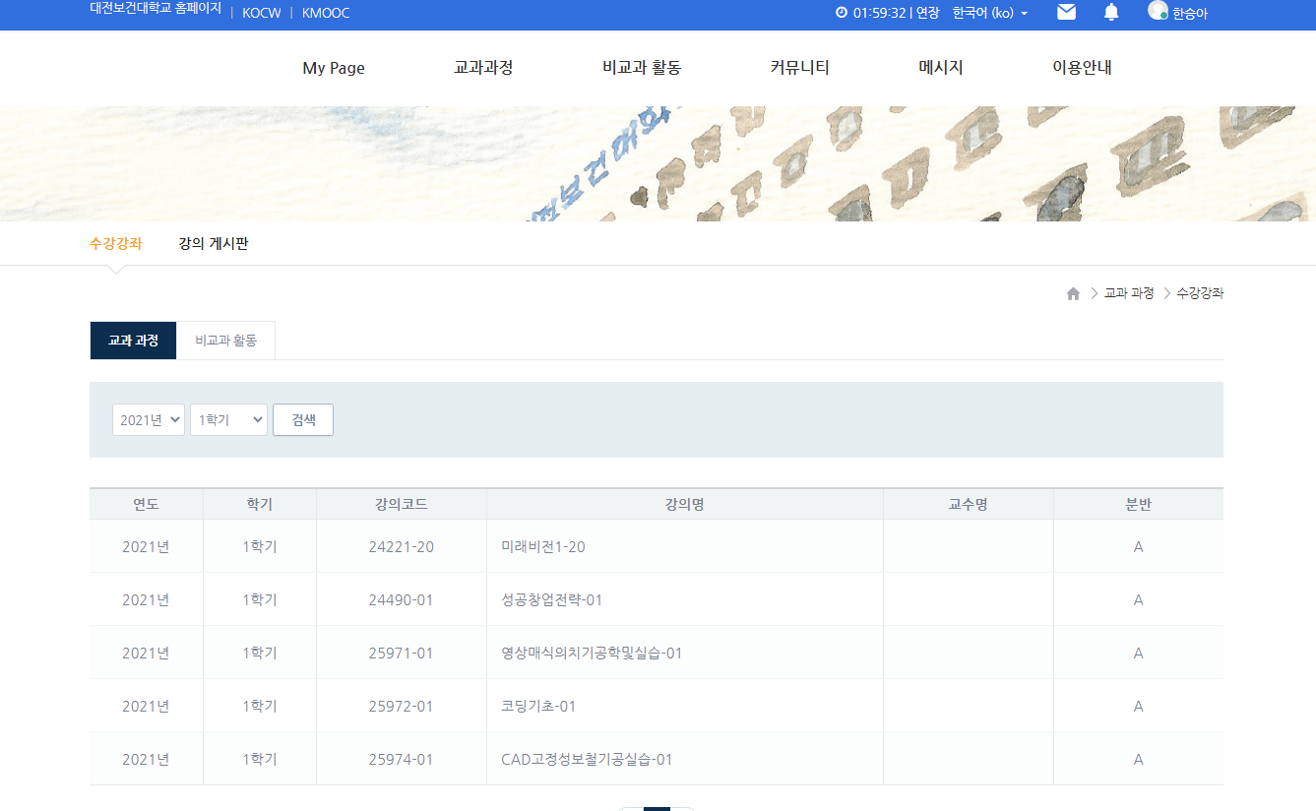
1. 교과과정에 있는 수강강좌로 들어가서 해당 비대면 과목 클릭

Slide 3
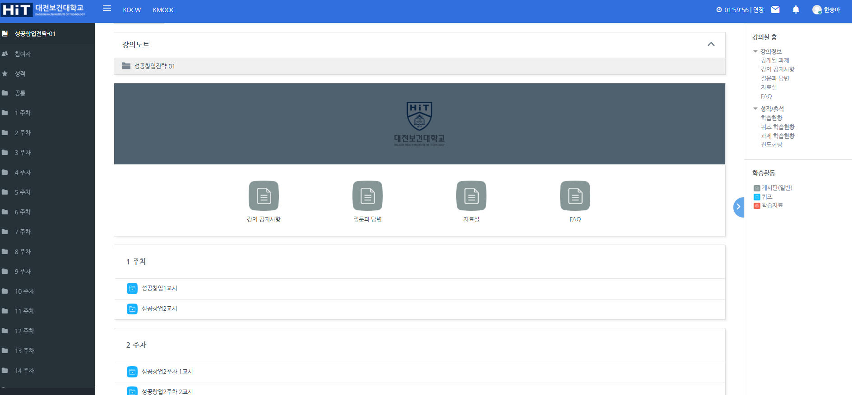
2. 주차별로 올라와있는 강의 시청하기

Slide 4
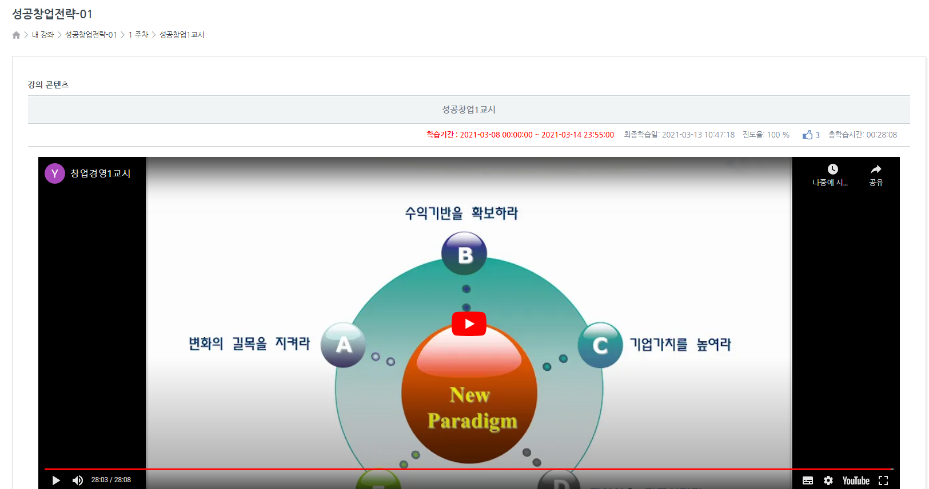
3. 학습기간 꼭 확인 할 것.
진도율 80% 이상이여야 출석으로 인정이 됨 (최대한 100%가 되면 좋음)

Slide 5
4. 최종 진도율은 오른쪽에 있는 진도현황을 누르면 상세하게 나옴
(강의 다 듣고 꼭 확인 할 것.)

